Slide 1
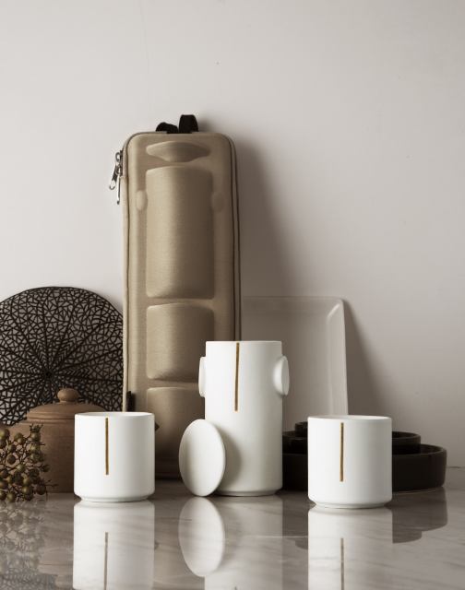


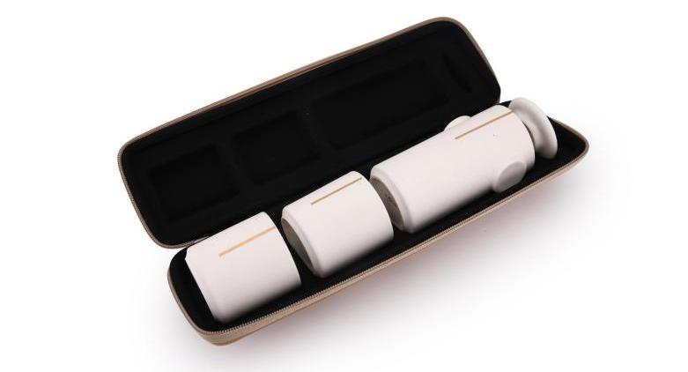
恬静又随意
优雅又可爱
精选品质，出众质感
LF-Z061
白蕴功夫茶具三件套
市场参考价：218.00
批发价： 70.00
规格：壶200mL 杯100mL×2PCS
材质：强化瓷
装箱明细：12pcs/箱
功能简介：
·设计师原创设计，款式小巧圆润，品质感强。
·高温烧制，瓷质白皙，硬度高。
·壶身两侧防烫凸起设计，壶盖单手操控，使用方便。
·便携旅行提包包装设计，方便出行携带。

